Slide 1


Slide 2





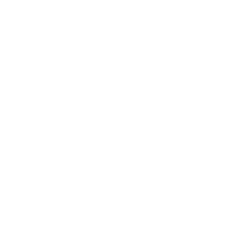
تعيين تلميذ(ة) للإجابة
توجيهات و شرح التعليمات
عرض فيديو
المرور بين الصفوف للمساعدة و تصحيح الإنجازات
عمل في ثنائيات
نهاية الشريط، المرور إلى الشريحة الموالية.

Slide 3

تنظيم حصص الأسبوع التربوي الثاني
اليوم 4 -
اليوم1 -
افتتاح الحصة (10)
ورشة الكتابة: إنتاج كتابي – الحصة 3 (30)
ورشة الكتابة : إنتاج كتابي - الحصة 4 (30)
افتتاح الحصة (10)
الأساليب (30)
الاستماع والتحدث (30)
اليوم 5 -
اليوم2 -
افتتاح الحصة (10)
قراءة : استثمار النص (30)
ورشة الكتابة : إنتاج كتابي - الحصة 5 (30)
افتتاح الحصة (10)
قراءة : التوقع والتحقق الفهم العام 30 د
قراءة : تطبيق استراتيجية الفهم 30 د
اليوم 6 -
اليوم 3 -
افتتاح الحصة (10)
شكل و فهم (30)
قراءة PIRLS (30)
افتتاح الحصة (10)
قراءة : استثمار الاستراتيجية (30)
ورشة الكتابة: التراكيب (30)
Révision
Lecture offerte

Slide 4

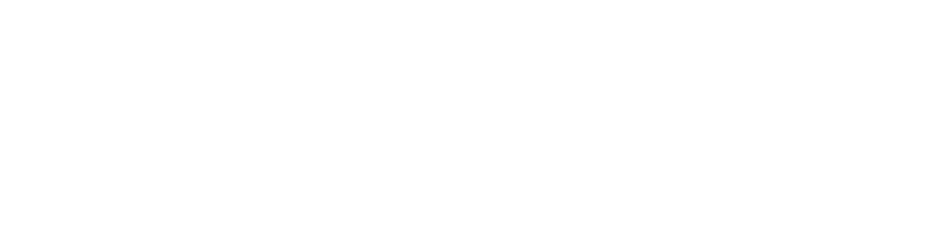



هيكلة حصة اليوم الثالث
- 01 النشاط الاعتيادي
تحدي الفهم
02- قراءة
نص: قِصَّةُ الْموناليزا–ج2-(الحصة الثالثة)
استراتيجية تحديد الفكرة الرئيسة.
03- تراكيب
الفاعل ضميرا.

Slide 5

عند نهاية الحصة
على الأقل 80% من المتعلمين سيكونون قادرين على:
توظيف استراتيجية تحديد الأفكار الرئيسة.
تمييز الفاعل الضمير في الجمل.

Slide 6
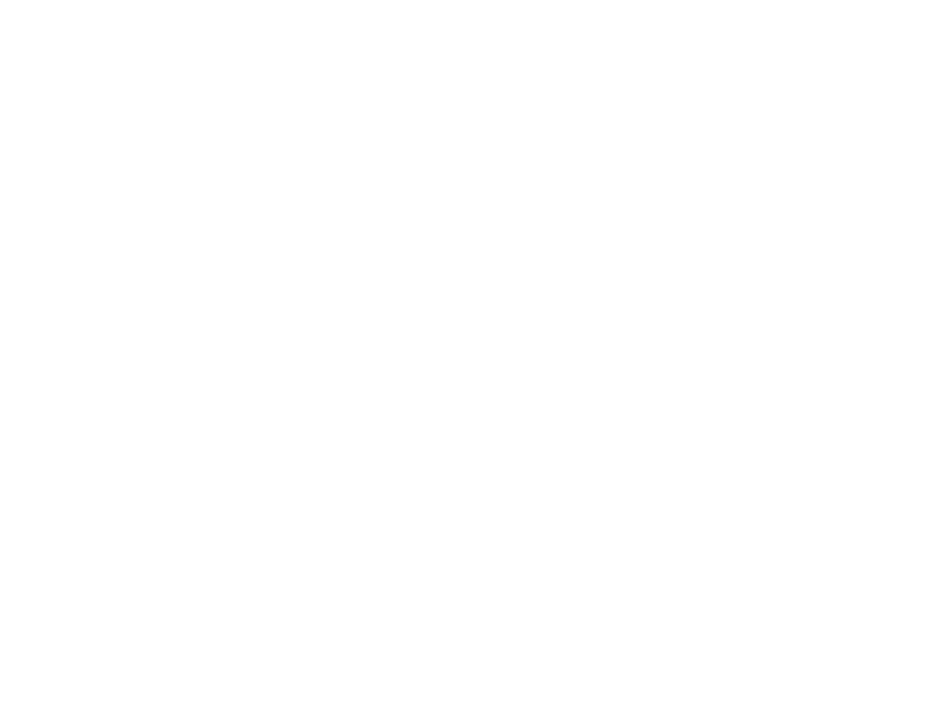
افتتاح الحصة
افتتاح الحصة
الترحيب .
تدبير السلوك.
تحدي الفهم.

Slide 7

مرحبا بكم ، سننطلق في حصة اللغة العربية..
اختــتام الحــصة
تراكيب
قراءة 1
افتتاح الحصة

Slide 8


قبل أن نبدأ حصة اليوم سأذكركم بشروط الحصول على نجمة السلوك الجيد.
في كل حصة سيفوز ثلاثة منكم بالنجمة
اختــتام الحــصة
تراكيب
قراءة 1
افتتاح الحصة
أَثْناءَ ٱلْعَمَلِ في ثُنائِيّاتٍ أُقَدِّمٌ إِجابَتي لِزَميلي وَ أُناقِشُ إِجابَتَهُ.
أَلْتَزِمُ بِإِجْراءاتِ ٱسْتِعْمالِ ٱلْأَلْواح.

Slide 9


ضعوا اللوحة والكراسة في القمطر.
اختــتام الحــصة
تراكيب
قراءة 1
افتتاح الحصة

Slide 10

انشطة اعتيادية
تحدي الفهم

Slide 11

في حصة اليوم، ستتدربون على الإجابة بسرعة عن أسئلة للفهم على شكل اختيار من متعدد.
اختــتام الحــصة
صرف و تحويل
قراءة
نشاط اعتيادي

Slide 12

خذوا ألواحكم.
اختــتام الحــصة
صرف و تحويل
قراءة
نشاط اعتيادي

Slide 13
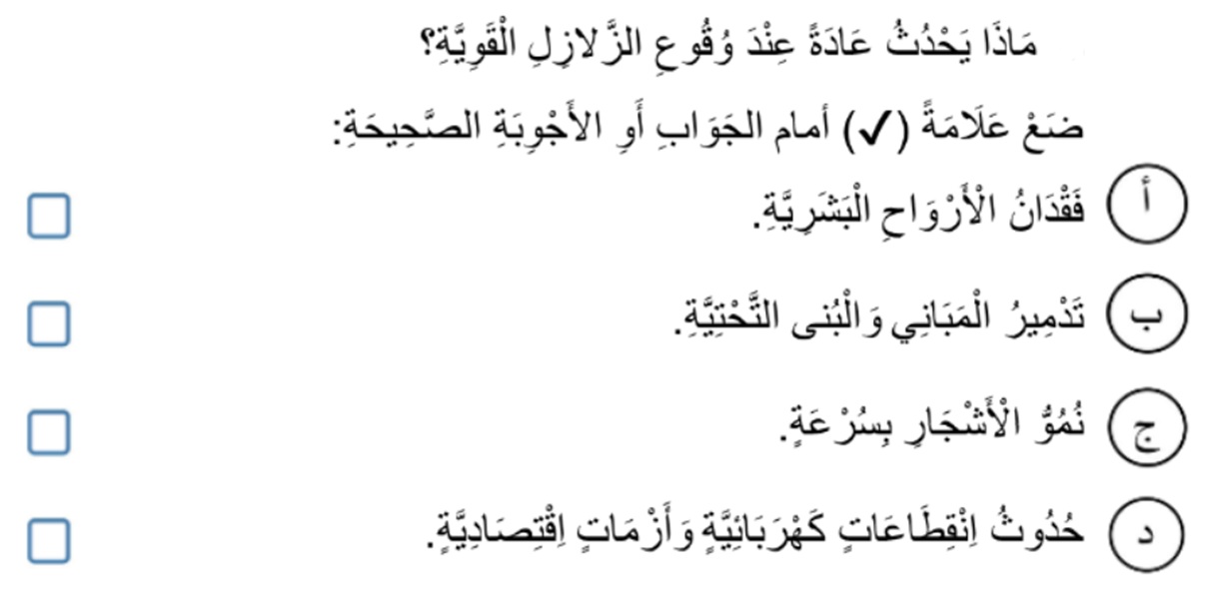
اقرؤوا السؤال جيدا . حددوا المطلوب. تذكروا كل الاختيارات المقدمة.
اختــتام الحــصة
صرف و تحويل
قراءة
نشاط اعتيادي

Slide 14
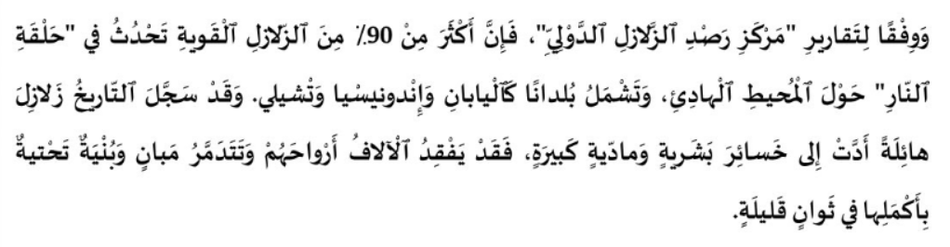
ابحثوا عن الجواب في النص . انتبهوا سيختفي النص بعد 15 ثانية.
اختــتام الحــصة
صرف و تحويل
قراءة
نشاط اعتيادي

Slide 15
اكتبوا حرف الجواب الصحيح ثم ارفعوا الألواح عند سماع الاشارة.
اختــتام الحــصة
صرف و تحويل
قراءة
نشاط اعتيادي

Slide 16
صححوا. من يشرح جوابه؟
اختــتام الحــصة
صرف و تحويل
قراءة
نشاط اعتيادي



Slide 17
ستقرؤون النص قراءة جماعية . من يريد أن يقود القراءة؟
-يحرص الأستاذ على تتبع مشاركة الجميع في القراءة الجماعية.
اختــتام الحــصة
صرف و تحويل
قراءة
نشاط اعتيادي

Slide 18
قراءة
2
قراءة
نص: قِصَّةُ ٱلْموناليزا (ج2) (الحصة الثالثة)
توظيف استراتيجية تحديد الأفكار الرئيسة

Slide 19

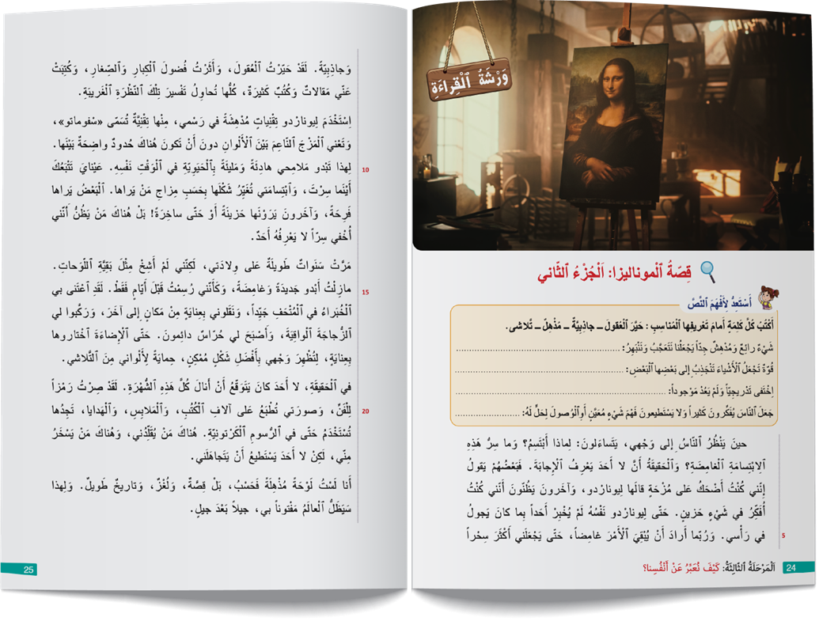
اختــتام الحــصة
تراكيب
قراءة
افتتاح الحصة
الآن، سنبدأ حصة القراءة بتذكر ما جاء في نص "قصة الموناليزا (ج2) ".
قِصَّةُ ٱلْموناليزا –ج2-

Slide 20
اختــتام الحــصة
تراكيب
قراءة
افتتاح الحصة
قبل ذلك ، من يقرأ النص؟
يتناوب بعض المتعلمين على قراءة فقرات النص.
قِصَّةُ ٱلْموناليزا –ج2-

Slide 21
اختــتام الحــصة
تراكيب
قراءة
افتتاح الحصة
خذوا ألواحكم

Slide 22
اختــتام الحــصة
تراكيب
قراءة
افتتاح الحصة
ماذا يُمْكِنُ أَنْ نَسْتَنْتِجَ مِنْ قَوْلِ ٱلْموناليزا: "عَيْنايَ تَتْبَعُكَ أَيْنَما سِرْتَ"؟
ماذا يُمْكِنُ أَنْ نَسْتَنْتِجَ مِنْ قَوْلِ ٱلْموناليزا: "عَيْنايَ تَتْبَعُكَ أَيْنَما سِرْتَ"؟
أَنَّ ٱللَّوْحَةَ تَتَحَرَّكُ حَقيقَةً.
1
أَنَّ لِيونارْدو رَسَمَها بِطَريقَةٍ فَنِّيَّةٍ مُمَيَّزَةٍ .
2
أَنَّها تُراقِبُ ٱلزُّوّارَ بِكاميراتٍ خَفِيَّةٍ.
3
أَنَّ عَيْنَيْها كَبيرَتانِ جِدّاً.
4

Slide 23
اختــتام الحــصة
تراكيب
قراءة
افتتاح الحصة
صححوا. لماذا لم نختر الإجابات الأخرى؟
ماذا يُمْكِنُ أَنْ نَسْتَنْتِجَ مِنْ قَوْلِ ٱلْموناليزا: "عَيْنايَ تَتْبَعُكَ أَيْنَما سِرْتَ"؟
أَنَّ ٱللَّوْحَةَ تَتَحَرَّكُ حَقيقَةً.
1
أَنَّ لِيونارْدو رَسَمَها بِطَريقَةٍ فَنِّيَّةٍ مُمَيَّزَةٍ .
2

أَنَّها تُراقِبُ ٱلزُّوّارَ بِكاميراتٍ خَفِيَّةٍ.
3
أَنَّ عَيْنَيْها كَبيرَتانِ جِدّاً.
4

Slide 24
اختــتام الحــصة
تراكيب
قراءة
افتتاح الحصة
لِماذا يَرى ٱلنّاسُ ٱبْتِسامَةَ ٱلْموناليزا بِشَكْلٍ مُخْتَلِفٍ؟
لِماذا يَرى ٱلنّاسُ ٱبْتِسامَةَ ٱلْموناليزا بِشَكْلٍ مُخْتَلِفٍ(فَرِحَةً أَوْ حَزينَةً أَوْ ساخِرَةً)؟
أَنَّ كُلَّ شَخْصٍ لَهُ مَشاعِرُهُ وَمِزاجُهُ ٱلْخاصُّ ٱلَّذي يُؤَثِّرُ في نَظْرَتِهِ إِلى ٱللَّوْحَةِ.
1
لِأَنَّ ٱبْتِسامَتَها تَتَغَيَّرُ حَسَبَ ٱلطَّقْسِ.
2
لِأَنَّ ٱلْإِضاءَةَ في ٱلْمُتْحَفِ ضَعيفَةٌ.
3
لِأَنَّ ٱلنّاسَ لا يَفْهَمونَ ٱلْفَنَّ جَيِّداً.
4

Slide 25
اختــتام الحــصة
تراكيب
قراءة
افتتاح الحصة
صححوا. لماذا لم نختر الإجابات الأخرى؟
لِماذا يَرى ٱلنّاسُ ٱبْتِسامَةَ ٱلْموناليزا بِشَكْلٍ مُخْتَلِفٍ(فَرِحَةً أَوْ حَزينَةً أَوْ ساخِرَةً)؟
أَنَّ كُلَّ شَخْصٍ لَهُ مَشاعِرُهُ وَمِزاجُهُ ٱلْخاصُّ ٱلَّذي يُؤَثِّرُ في نَظْرَتِهِ إِلى ٱللَّوْحَةِ.
1

لِأَنَّ ٱبْتِسامَتَها تَتَغَيَّرُ حَسَبَ ٱلطَّقْسِ.
2
لِأَنَّ ٱلْإِضاءَةَ في ٱلْمُتْحَفِ ضَعيفَةٌ.
3
لِأَنَّ ٱلنّاسَ لا يَفْهَمونَ ٱلْفَنَّ جَيِّداً.
4

Slide 26
اختــتام الحــصة
تراكيب
قراءة
افتتاح الحصة
ما ٱلشُّعورُ ٱلَّذي تُريدُ ٱلْموناليزا أَنْ تُوصِلَهُ لِلْقارِئِ عِنْدَما تَقولُ: "لا أَحَدَ يَسْتَطيعُ أَنْ يَتَجاهَلَني"؟
ما ٱلشُّعورُ ٱلَّذي تُريدُ ٱلْموناليزا أَنْ تُوصِلَهُ لِلْقارِئِ عِنْدَما تَقولُ: "لا أَحَدَ يَسْتَطيعُ أَنْ يَتَجاهَلَني"؟
اَلْخَوْفَ.
1
اَلْفَخْرَ وَٱلثِّقَةَ بِٱلنَّفْسِ.
2
اَلْحُزْنَ.
3
اَلْغَضَبَ.
4

Slide 27
اختــتام الحــصة
تراكيب
قراءة
افتتاح الحصة
صححوا. لماذا لم نختر الإجابات الأخرى؟
ما ٱلشُّعورُ ٱلَّذي تُريدُ ٱلْموناليزا أَنْ تُوصِلَهُ لِلْقارِئِ عِنْدَما تَقولُ: "لا أَحَدَ يَسْتَطيعُ أَنْ يَتَجاهَلَني"؟
اَلْخَوْفَ.
1
اَلْفَخْرَ وَٱلثِّقَةَ بِٱلنَّفْسِ.
2

اَلْحُزْنَ.
3
اَلْغَضَبَ.
4

Slide 28
اختــتام الحــصة
تراكيب
قراءة
افتتاح الحصة
من يجيب عن السؤال؟ في أي فقرة وجدتم الجواب؟
كَيْفَ ساعَدَتْ تِقْنِيَّةُ "سْفوماتو" في جَعْلِ ٱللَّوْحَةِ مُمَيَّزَةً؟

Slide 29
اختــتام الحــصة
تراكيب
قراءة
افتتاح الحصة
من يجيب عن السؤال؟ في أي فقرة وجدتم الجواب؟
لِماذا تَقولُ ٱلْموناليزا إِنَّها "لَيْسَتْ لَوْحَةً مُذْهِلَةً فَحَسْبُ، بَلْ هِيَ قِصَّةٌ وَلُغْزٌ"؟

Slide 30
اختــتام الحــصة
تراكيب
قراءة
افتتاح الحصة
لِماذا ٱعْتَنى ٱلْخُبَراءُ بِٱلْموناليزا بِعِنايَةٍ شَديدَةٍ ؟
لِماذا ٱعْتَنى ٱلْخُبَراءُ بِٱلْموناليزا عِنايَةً شَديدَةً ؟

Slide 31
اختــتام الحــصة
تراكيب
قراءة
افتتاح الحصة
لِماذا كَتَبَ ٱلنّاسُ عَنِ ٱلْموناليزا مَقالاتٍ وَكُتُباً كَثيرَةً؟
لِماذا كَتَبَ ٱلنّاسُ عَنِ ٱلْموناليزا مَقالاتٍ وَكُتُباً كَثيرَةً؟

Slide 32
اختــتام الحــصة
تراكيب
قراءة
افتتاح الحصة
من يذكرنا بخطوات تحديد الأفكار الرئيسة.
إسْتْراتيجِيَّةُ تَحْديدِ ٱلْأَفْكارِ ٱلرَّئيسِيَّةِ.

Slide 33
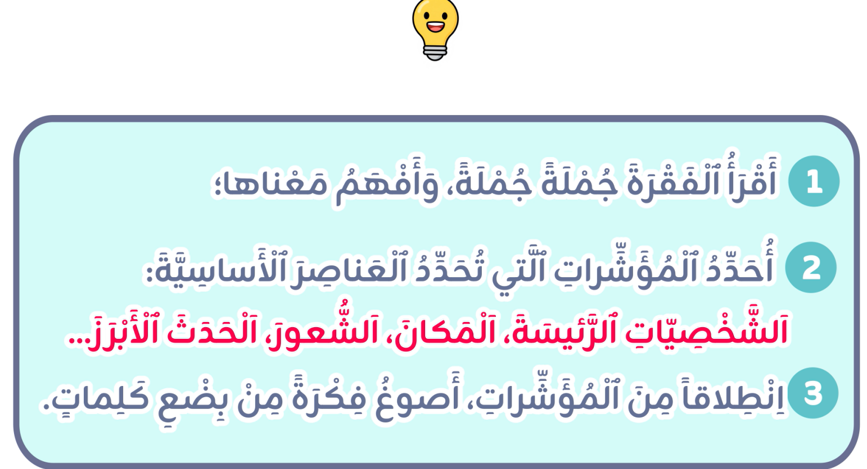
اختــتام الحــصة
تراكيب
قراءة
افتتاح الحصة
من يقرأ؟

Slide 34
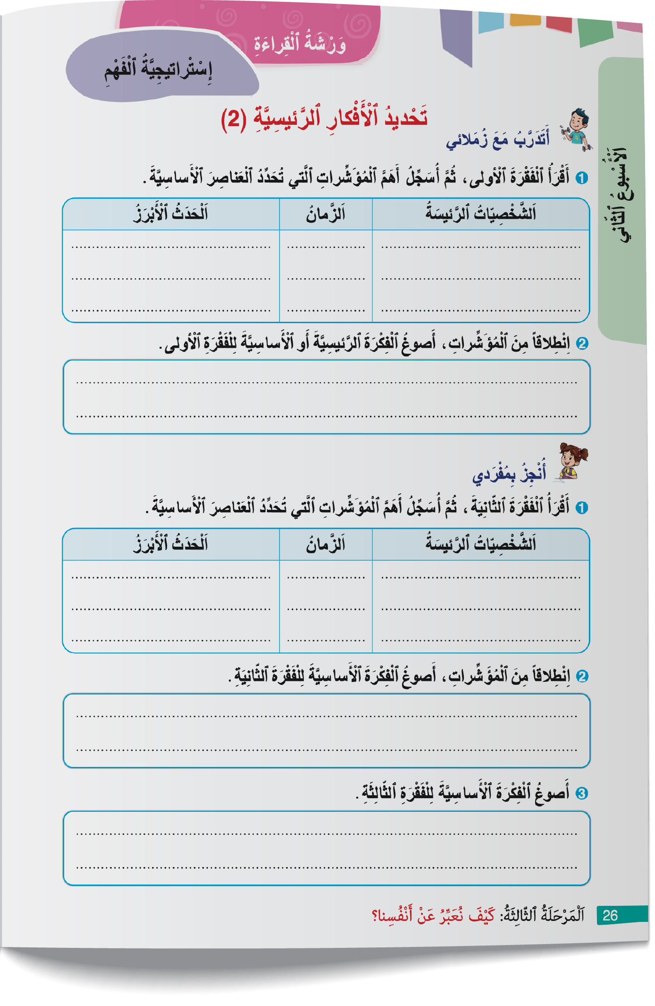
اختــتام الحــصة
تراكيب
قراءة
افتتاح الحصة
الآن خذوا كراساتكم على الصفحة رقم 26 لنصحح الواجب المنزلي:

Slide 35
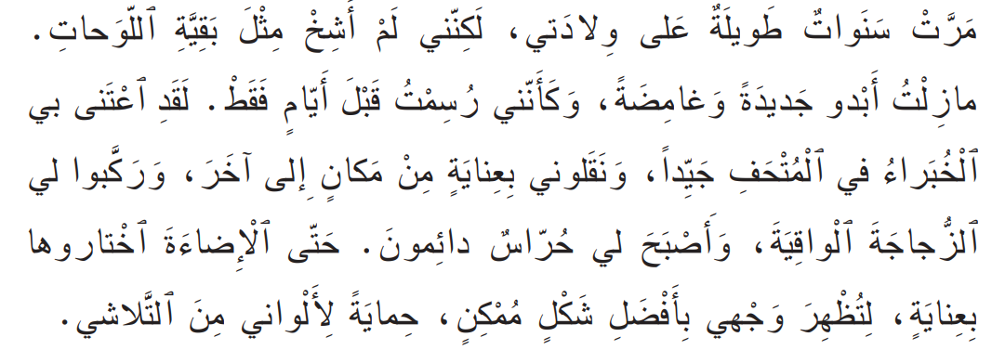
اختــتام الحــصة
تراكيب
قراءة
افتتاح الحصة
من يعيد قراءة الفقرة الثالثة من النص؟

Slide 36

اختــتام الحــصة
تراكيب
قراءة
افتتاح الحصة
من يقدم لنا إجابته؟
يضغط الأستاذ على زر جهاز التحكم لتظهر الإجابة النموذجية.
اَلْعِنايَةُ ٱلْفائِقَةُ وَٱلْحِمايَةُ ٱلْمُسْتَمِرَّةُ ٱلَّتي تَلْقاها لَوْحَةُ ٱلْموناليزا في ٱلْمُتْحَفِ حافَظَتْ عَلى جَمالِها وَجِدَّتِها رَغْمَ مُرورِ ٱلسَّنَواتِ ٱلطَّويلَةِ.

Slide 37
تراكيب
3
تراكيب
اَلْفاعِلُ ضَميراً.

Slide 38
اختــتام الحــصة
تراكيب
قراءة
افتتاح الحصة
تَعَرَّفْنا سابِقاً عَلى الْفاعِلِ، من يقرأ تعريفه؟ من يقرأ الأمثلة؟
اَلْفاعِلُ : اِسْمٌ مَرْفوعٌ قَدْ يَأْتي ظاهِراً بَعْدَ ٱلْفِعْلِ.
رَسَمَ الْفَنّانُ لَوْحَةَ الْموناليزا.
اِسْتَمْتَعَ بِرُؤْيَةِ اللَّوْحَةِ جَميعُ الزُّوّارِ.

Slide 39
اختــتام الحــصة
تراكيب
قراءة
افتتاح الحصة
من يذكرنا بالسؤال الذي نطرحه لتحديد الفاعل؟
رَسَمَ الْفَنّانُ لَوْحَةَ الْموناليزا.
اِسْتَمْتَعَ بِرُؤْيَةِ اللَّوْحَةِ جَميعُ الزُّوّارِ.

Slide 40
اختــتام الحــصة
تراكيب
قراءة
افتتاح الحصة
اَلْفاعِلُ يُجيبُنا عَنْ سُؤالِ: مَنِ ٱلَّذي قامَ بِٱلْفِعْلِ؟
مَنِ الَّذي رَسَم؟ اَلْفَنّانُ هُوَ الَّذي رَسَمَ.
رَسَمَ الْفَنّانُ لَوْحَةَ الْموناليزا.
اِسْتَمْتَعَ بِرُؤْيَةِ اللَّوْحَةِ جَميعُ الزُّوّارِ.

Slide 41
اختــتام الحــصة
تراكيب
قراءة
افتتاح الحصة
مَنِ الَّذي اسْتَمْتَعَ؟ جَميعُ الزُّوّارِ هُمُ الَّذينَ اسْتَمْتَعوا.
رَسَمَ الْفَنّانُ لَوْحَةَ الْموناليزا.
اِسْتَمْتَعَ بِرُؤْيَةِ اللَّوْحَةِ جَميعُ الزُّوّارِ.

Slide 42
اختــتام الحــصة
تراكيب
قراءة
افتتاح الحصة
خذوا ألواحكم .

Slide 43

اختــتام الحــصة
تراكيب
قراءة
افتتاح الحصة
اكتبوا الفاعل في هذه الجملة.
أَبْدَعَ ٱلْفَنّانُ لَوْحَةً جَميلَةً.

Slide 44
اختــتام الحــصة
تراكيب
قراءة
افتتاح الحصة
صححوا. لماذا اخترتم هذا الجواب؟
أَبْدَعَ ٱلْفَنّانُ لَوْحَةً جَميلَةً.

Slide 45
اختــتام الحــصة
تراكيب
قراءة
افتتاح الحصة
اكتبوا الفاعل في هذه الجملة.
أَدْهَشَتِ ٱلْجوكانْدا ٱلْعالَمَ.

Slide 46
اختــتام الحــصة
تراكيب
قراءة
افتتاح الحصة
صححوا. لماذا اخترتم هذا الجواب؟
أَدْهَشَتِ ٱلْجوكانْدا ٱلْعالَمَ.

Slide 47
اختــتام الحــصة
تراكيب
قراءة
افتتاح الحصة
اكتبوا الفاعل في هذه الجملة.
يَزورُ ٱلْمُتْحَفَ زَوارُ ٱلْمَدينَةِ.

Slide 48
اختــتام الحــصة
تراكيب
قراءة
افتتاح الحصة
صححوا. لماذا اخترتم هذا الجواب؟
يَزورُ ٱلْمُتْحَفَ زَوارُ ٱلْمَدينَةِ.

Slide 49
اختــتام الحــصة
تراكيب
قراءة
افتتاح الحصة
الفاعل في هذه الجمل جاء ظاهر
أَبْدَعَ ٱلْفَنّانُ لَوْحَةً جَميلَةً.
أَدْهَشَتِ ٱلْجوكانْدا ٱلْعالَمَ.
يَزورُ ٱلْمُتْحَفَ زَوارُ ٱلْمَدينَةِ.

Slide 50
اختــتام الحــصة
تراكيب
قراءة
افتتاح الحصة
في هذه الحصة سنتعرف على شكل آخر من أشكال الفاعل: الفاعل ضميرا . تابعوا الفديو
اَلْفاعِلُ ضَميراً

Slide 51
اختــتام الحــصة
تراكيب
قراءة
افتتاح الحصة
في الأمثلة السابقة جاء الفاعل ظاهرا. والآن سنتعرف الفاعل ضميرا. من يقرأ المثال؟
اَلْفاعِلُ ضَميراً
اِسْتَمْتَعوا بِرُؤْيَةِ اللَّوْحَةِ.

Slide 52
اختــتام الحــصة
تراكيب
قراءة
افتتاح الحصة
لأحدد ٱلْفَاعِلَ أطرح ٱلسُّؤَالِ : مَن ٱلَّذِي استمتع؟
في الجملة لا أرى الفاعل ظاهرا. أتساءل ما الذي يدل على الفاعل في هذه الجملة؟
اِسْتَمْتَعوا بِرُؤْيَةِ اللَّوْحَةِ.

Slide 53
اختــتام الحــصة
تراكيب
قراءة
افتتاح الحصة
استمتعوا – أي هم الذين استمتعوا. الذي دل على الفاعل في الجمل هو ضمير واو الجماعة.
هُمْ
اِسْتَمْتَعوا بِرُؤْيَةِ اللَّوْحَةِ.

Slide 54
اختــتام الحــصة
تراكيب
قراءة
افتتاح الحصة
نَقُولُ واو الجماعة فَاعِلٌ ضَمِيرٌ مُتَّصِلٌ للفعل استتمع في الجملة.
هُمْ
اِسْتَمْتَعوا بِرُؤْيَةِ اللَّوْحَةِ.
فاعِلٌ ضَميرٌ مُتَّصِلٌ

Slide 55
اختــتام الحــصة
تراكيب
قراءة
افتتاح الحصة
خذوا ألواحكم

Slide 56
اختــتام الحــصة
تراكيب
قراءة
افتتاح الحصة
حددوا الفاعل في الجملة التالية:
زُرْتُ مُتْحَفَ ٱللّوفَرِ.

Slide 57
اختــتام الحــصة
تراكيب
قراءة
افتتاح الحصة
أحسنتم. على من يدل الضمير "ت" ما نوع الفاعل في هذه الجملة؟
أنا
زُرْتُ مُتْحَفَ ٱللّوفَرِ.
فاعِلٌ ضَميرٌ مُتَّصِلٌ

Slide 58
اختــتام الحــصة
تراكيب
قراءة
افتتاح الحصة
حددوا الفاعل في الجملة التالية:
سَمِعْتَ صَوْتاً مُزْعِجاً.

Slide 59
اختــتام الحــصة
تراكيب
قراءة
افتتاح الحصة
أحسنتم. على من يدل الضمير "ت" ما نوع الفاعل في هذه الجملة؟
أنتَ
سَمِعْتَ صَوْتاً مُزْعِجاً.
فاعِلٌ ضَميرٌ مُتَّصِلٌ

Slide 60
اختــتام الحــصة
تراكيب
قراءة
افتتاح الحصة
انتبهوا الآن؛ سأحدد الفاعل في هذه الجملة. من يقرأ؟
سَجَّلَ هَدَفاً في مَرْمى ٱلْخَصْمِ.

Slide 61
اختــتام الحــصة
تراكيب
قراءة
افتتاح الحصة
أتساءل: من سجل الهدف؟ هو سجل الهدف. هل أرى في الجملة ضميرا يدل على الفاعل؟
هوَ
سَجَّلَ هَدَفاً في مَرْمى ٱلْخَصْمِ.

Slide 62
اختــتام الحــصة
تراكيب
قراءة
افتتاح الحصة
لا أرى في الجملة ضميرا يدل على من قام بالفعل. نقول الفاعل ضمير مستتر تقديره هو.
هوَ
سَجَّلَ هَدَفاً في مَرْمى ٱلْخَصْمِ.
فاعِلٌ ضَميرٌ مُسْتَتِرٌ

Slide 63
اختــتام الحــصة
تراكيب
قراءة
افتتاح الحصة
حددوا الفاعل في الجملة التالية:
حَرَثَ ٱلْحَقْلَ بِكُلِّ هِمَّةٍ.

Slide 64
اختــتام الحــصة
تراكيب
قراءة
افتتاح الحصة
أحسنتم. ما نوع الفاعل في هذه الجملة؟
هوَ
حَرَثَ ٱلْحَقْلَ بِكُلِّ هِمَّةٍ.
فاعِلٌ ضَميرٌ مُسْتَتِرٌ

Slide 65
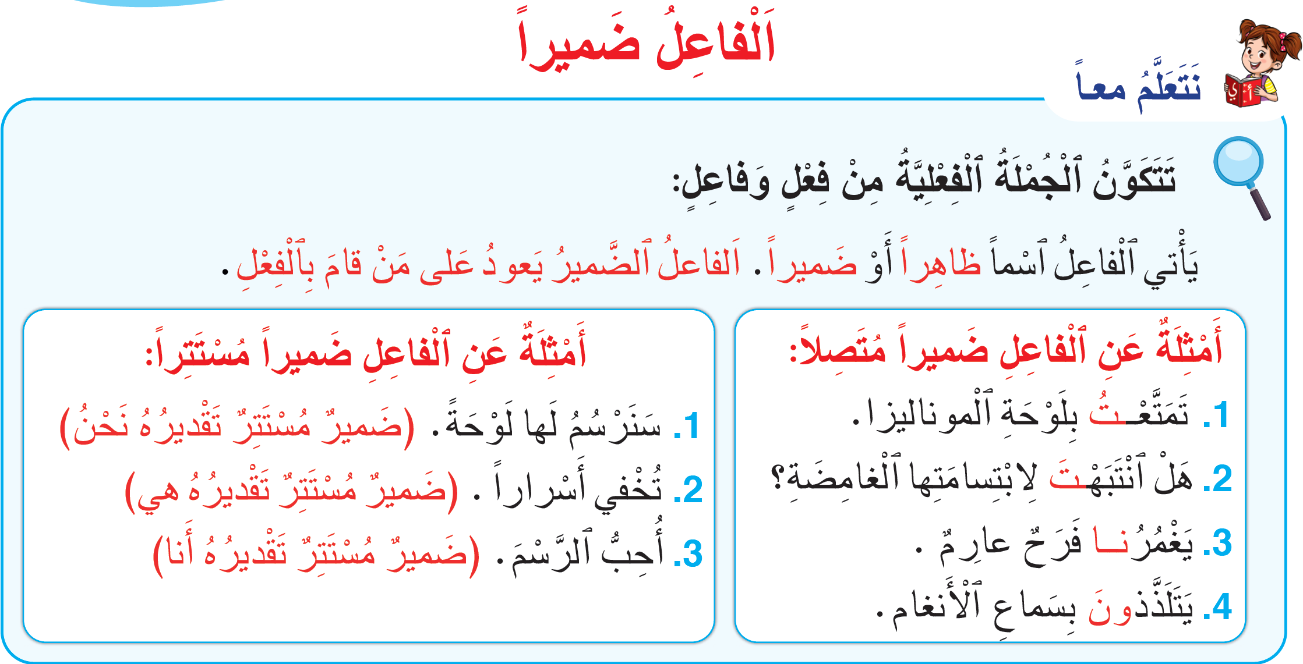
اختــتام الحــصة
تراكيب
قراءة
افتتاح الحصة
نتذكر. كيف يأتي الفاعل. من يقرأ أمثلة الفاعل ضميرا متصلا؟ ضميرا مستترا؟

Slide 66
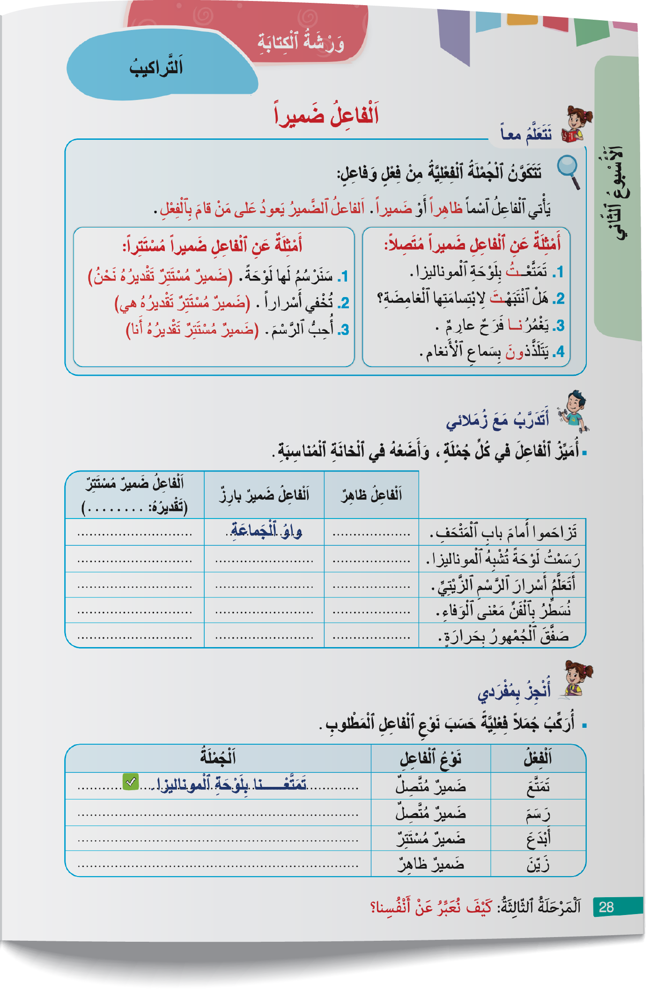
اختــتام الحــصة
تراكيب
قراءة
افتتاح الحصة
الآن خذوا كراساتكم على الصفحة رقم 28 و في ثنائيات انجزوا التمرين التالي

Slide 67
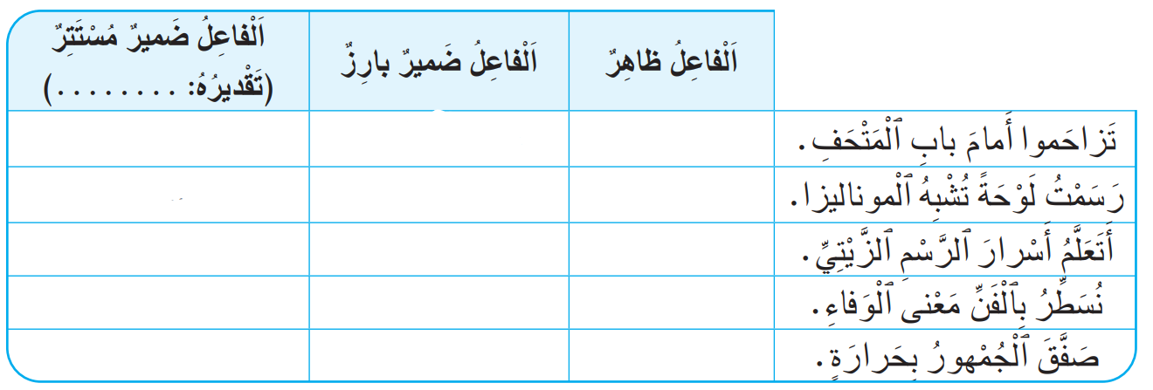
اختــتام الحــصة
تراكيب
قراءة
افتتاح الحصة
أميز الفاعل في كل جملة،و أضعه في الخانة المناسبة.
واوُ ٱلْجَماعَةِ

Slide 68
اختــتام الحــصة
تراكيب
قراءة
افتتاح الحصة
انتبهوا للتصحيح.
يقدم الأستاذ التغذية الراجعة المناسبة
واوُ ٱلْجَماعَةِ
ــــتُ: أَنا
أَنا
نَحْنُ
اَلْجُمْهورُ

Slide 69
اختــتام الحــصة
تراكيب
قراءة
افتتاح الحصة
الآن بمفردكم أجيبوا عن التمرين التالي:

Slide 70

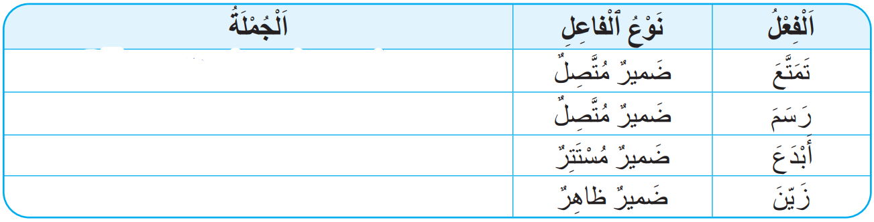
اختــتام الحــصة
تراكيب
قراءة
افتتاح الحصة
أركب جملا فعلية حسب نوع الفاعل المطلوب.
تَمَتَّعْنا بِلَوْحَةِ ٱلْموناليزا.

Slide 71
اختــتام الحــصة
تراكيب
قراءة
افتتاح الحصة
انتبهوا للتصحيح.
تقبل كل الجمل الصحيحة . يقدم الأستاذ التغذية الراجعة المناسبة.
تَمَتَّعْنا بِلَوْحَةِ ٱلْموناليزا.
رَسَمُوا جِدارِيَّةً كَبيرَةً في ساحَةِ ٱلْمَدْرَسَةِ.
أَبْدَعَ في تَشْذيبِ ٱلْحَديقَةِ.
زَيَّنْتِ غُرْفَةَ ٱلْجُلوسِ بِأَزْهارٍ جَميلَةٍ.

Slide 72

اختــتام الحــصة
ماذا تعلمتم اليوم؟

Slide 73
ماذا تعلمتم اليوم؟
اختــتام الحــصة
تراكيب
قراءة 1
افتتاح الحصة
في هَذِهِ ٱلْحِصَّةِ
تَدَرَّبْتُ عَلى تَمْييزِ ٱلْفاعِلِ ضَميراً..
تَدَرَّبْتُ عَلى تَوْظيفِ ٱسْتْراتيجِيَّةِ تَحْديدِ ٱلْأَفْكارِ ٱلرَّئيسَةِ.

Slide 74


وقت النجمة الآن. الفائز بنجمة المشاركة بهدوء هو (هي) صديقكم (صديقتكم)........ صفقوا له (لها).
يسجل الأستاذ اسم الفائز على لائحة. (يمكن أن تكون اللائحة معروضة على أحد جدران الفصل).
اختــتام الحــصة
تراكيب
قراءة 1
افتتاح الحصة

Slide 75


Slide 76
بناء على إنجازات المتعلمين خلال الممارسة المستقلة
ما تقديرك لنسبة التحكم في هدف الدرس؟
تسجل النسبة على صفحة اليوم من مذكرة الأستاذ.

